Slide 1


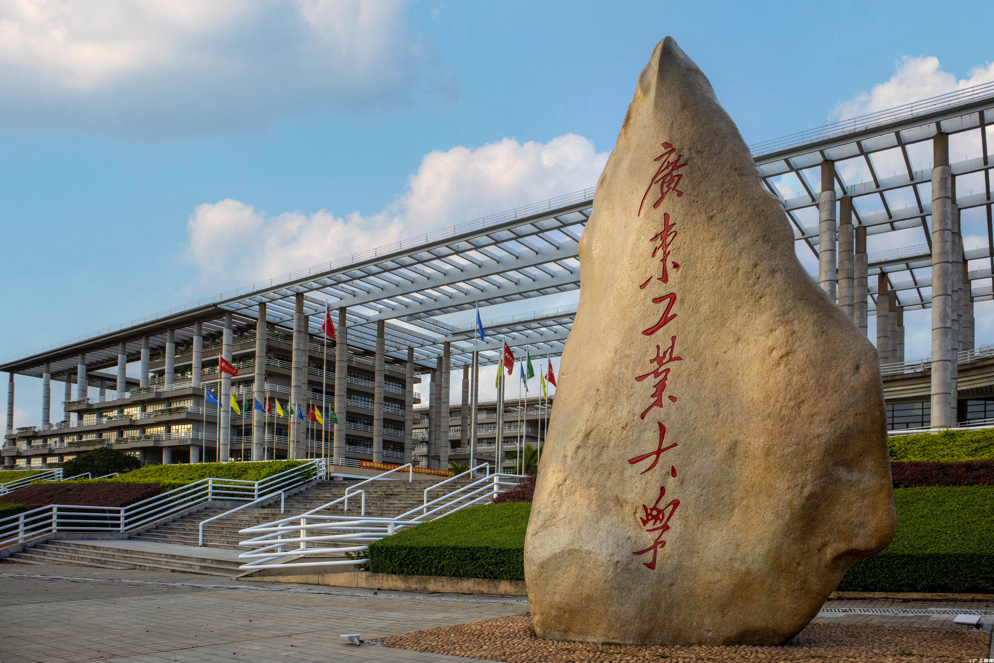
数学建模经验分享会
队员：廖卓远、孙梓灏、李运涛
2025年10月31日

Slide 2
一、基本情况
目录
二、赛前准备
三、赛中实践
CONTENTS
四、赛后复盘

Slide 3
1
基本情况
队员介绍 队伍由来

Slide 4
一、基本情况
队员介绍
大家好，我是来自23人工1班的廖卓远，在班上任职班长，也是这次数模比赛的队长。
在这次比赛中，我们队（出乎意料地）拿到了国二的成绩。我主要负责了分工和论文的写作，论文基本上是由我完成的。

Slide 5
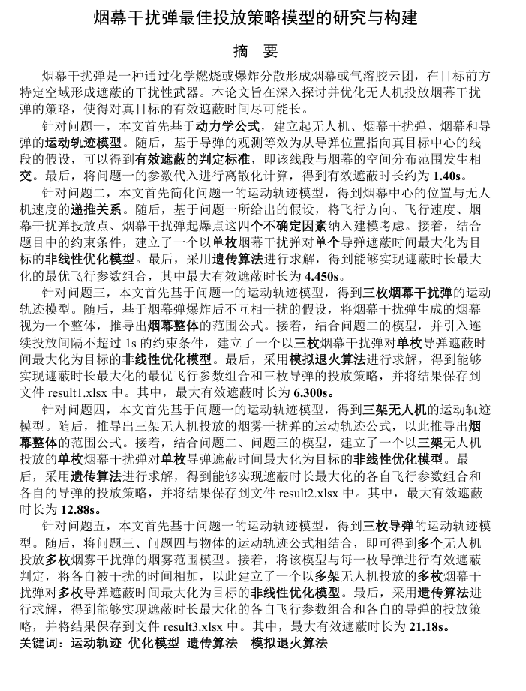
一、基本情况
队员介绍
大家好，我是来自23人工1班的廖卓远，在班上任职班长，也是这次数模比赛的队长。
我主要负责了分工和论文的写作，论文基本上是由我完成的。

Slide 6
一、基本情况
队员介绍
大家好，我是来自23人工1班的廖卓远，在班上任职班长，也是这次数模比赛的队长。
主要负责了分工和论文的写作，论文基本上是由我完成的。
我个人比较喜欢阅读，平常对生活的思考和积累也比较多，有一点文字功底，再加上一些政治素养和经验，所以就负责了论文的写作。
实际上论文的写作并不难，在后文中我也会尽量说一些我的方法。

Slide 7
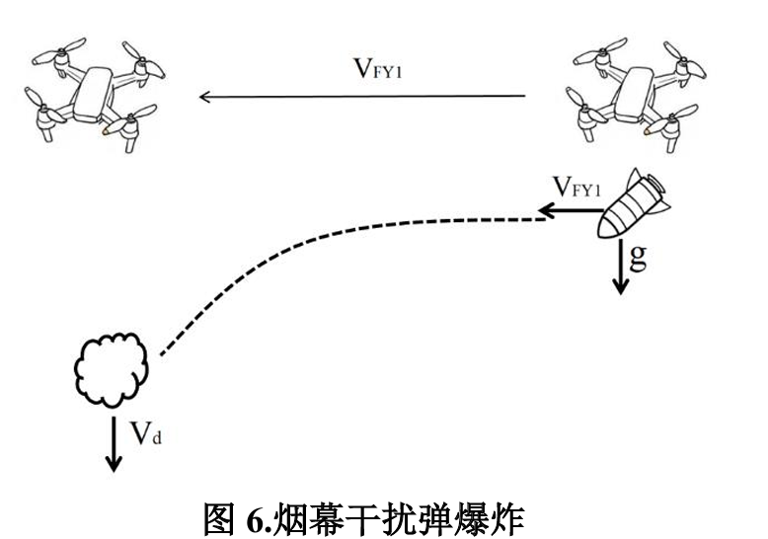
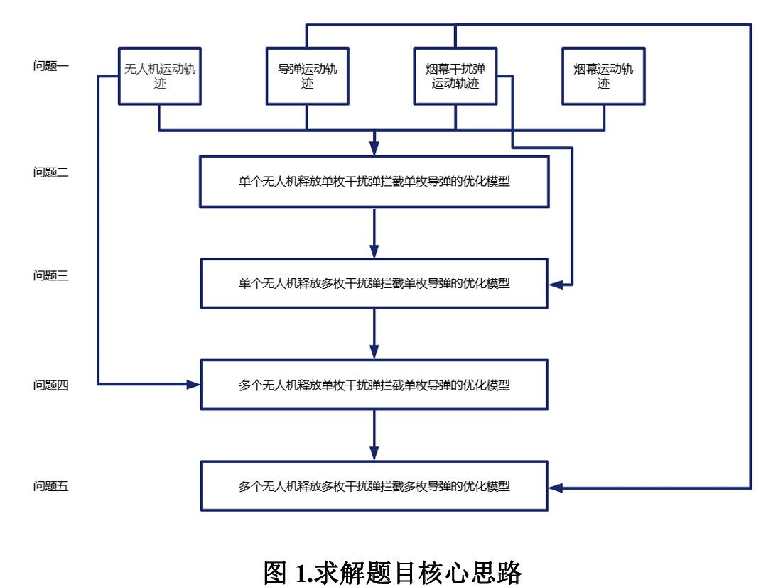
一、基本情况
队员介绍
这位是来自23人工1班的孙梓灏，主要负责论文中画图部分，还负责了部分论文写作
图像可以讲题目中抽象的数字和文字具象化，可以使评委老师一眼看清我们建立模型的核心思路和过程

Slide 8
一、基本情况
队员介绍
还有一位是来自23人工2班的李运涛。在团队中，我主要负责将我们建立的数学模型＂落地＂，转化为可执行的程序，并通过数据仿真来验证模型的有效性，分析其相应结果。
同时，我也会将分析数据进行可视化呈现，并协助测试模型的灵活性与健壮性，协助论文的撰写。
代码文件将会放在ppt末尾。

Slide 9
一、基本情况
队伍由来
这里就当给大家讲一个小故事吧
今年三月份的时候，我苦于寻找中国机器人及人工智能大赛的队友，大多寻找以失败告终（

Slide 10
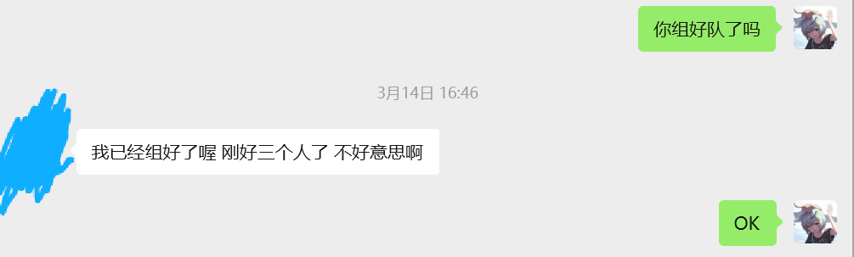
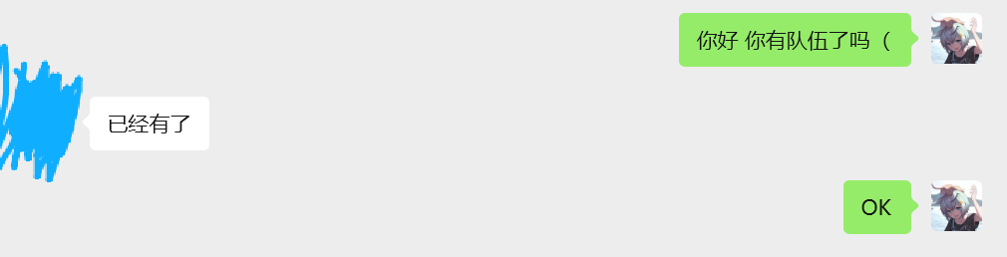
一、基本情况
队伍由来
这里就当给大家讲一个小故事吧
今年三月份的时候，我苦于寻找中国机器人及人工智能大赛的队友，大多寻找以失败告终，以下出场人均作打码处理（（（

Slide 11
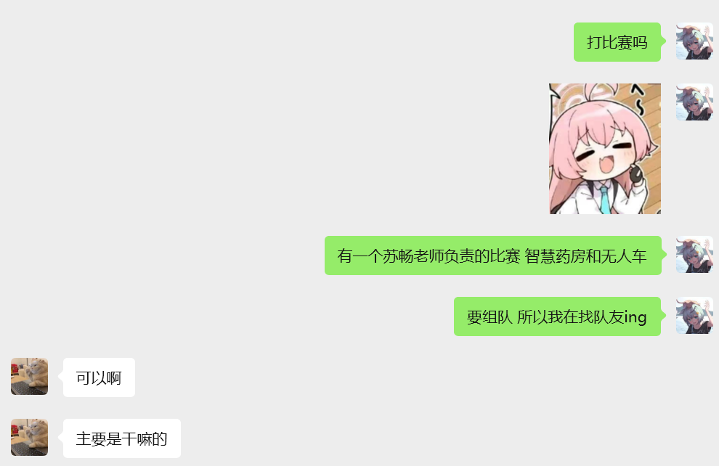
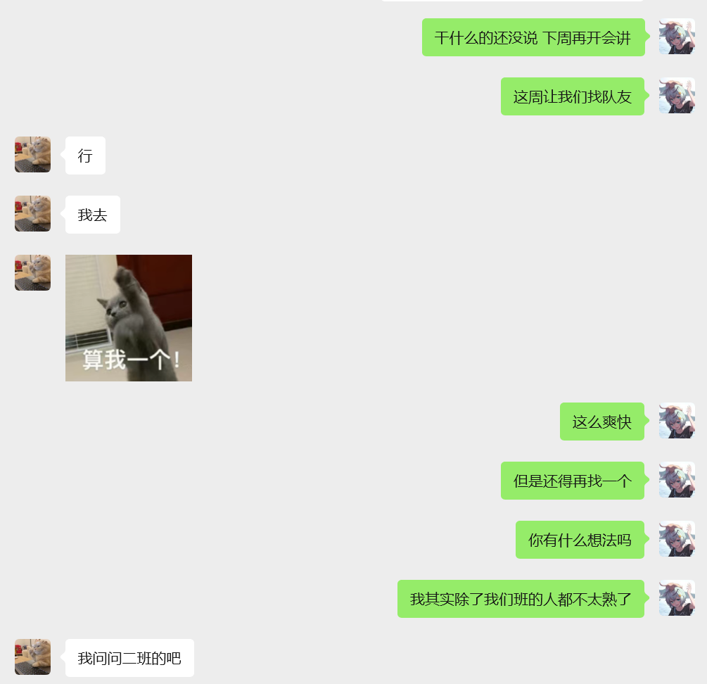
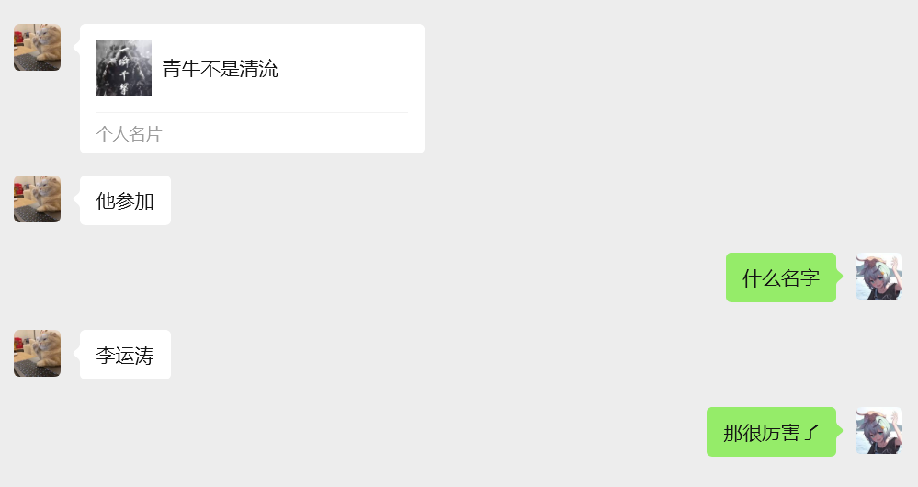
一、基本情况
队伍由来
四处碰壁的我只好去找本班的同学，所以我就联系了一位大概有可能有意愿的同学
但是比赛要三名队员，所以我就拜托他再找了一个，三人小队集齐（？？

Slide 12
一、基本情况
队伍由来
队伍组好后，四月五月六月我们就在比较（不）顺利地完成这个比赛的相关工作，没有什么具体分工，缺什么干什么，因为我擅长写作，所以就主动写作了
剩下的工作就由我队友完成，比如调参数、跑ros车、绘图等等，我其实不怎么擅长画图，所以就交给我队友了
比赛过程中过得也还算愉快，虽然碰壁不少，但是大家齐心协力，最后也是完成了这个比赛。后面还（出乎意料地）拿到了省一的成绩。
比赛结束之后正值数学建模报名，问了两位队友的意见之后，我就和他们报名参加了这个比赛，也是这个队伍的由来。

Slide 13
一、基本情况
队伍由来
在这里也很感谢我的队友，比赛交流期间很愉快
三个人关系好到都有点相见恨晚的感觉（？）
关于数模，找到好队友几乎是至关重要的选择，很大程度上决定了你的比赛体验和比赛成果，关于这点，后文也会详细解释。

Slide 14
2
赛前准备
经验之谈 队友准备 知识储备

Slide 15
二、赛前准备
经验之谈
数模的基本情况介绍
报名时间：五月下旬——六月下旬
举办时间：每年9月初（星期四18：00至星期日20：00）
队伍组成：至多三人，一指导老师（指导老师不允许在比赛期间协助）
参赛人数：很多（广工是总参赛队伍最多的）
竞赛宗旨：创新意识 团队精神 重在参与 公平竞争
获奖情况：https://dxs.moe.gov.cn/zx/a/hd_sxjm_smkx/251008/2020598.shtml

Slide 16
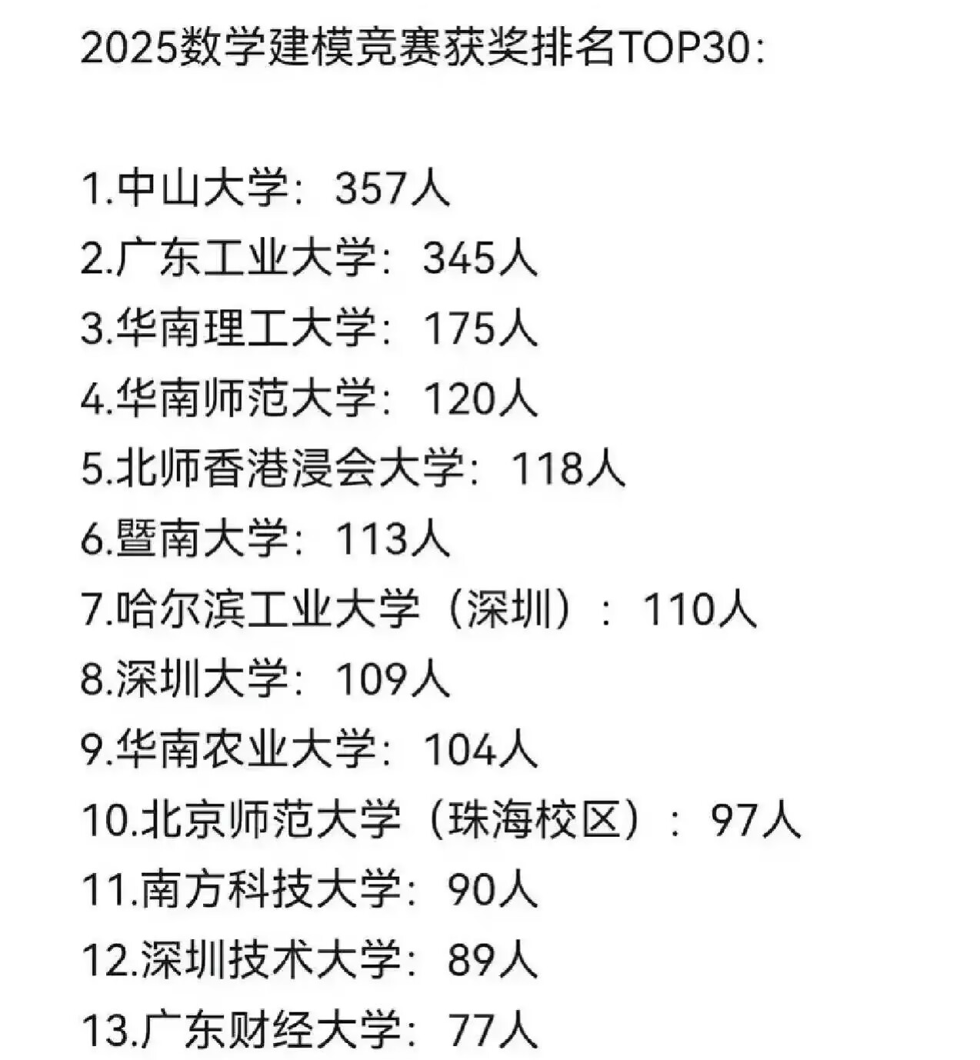
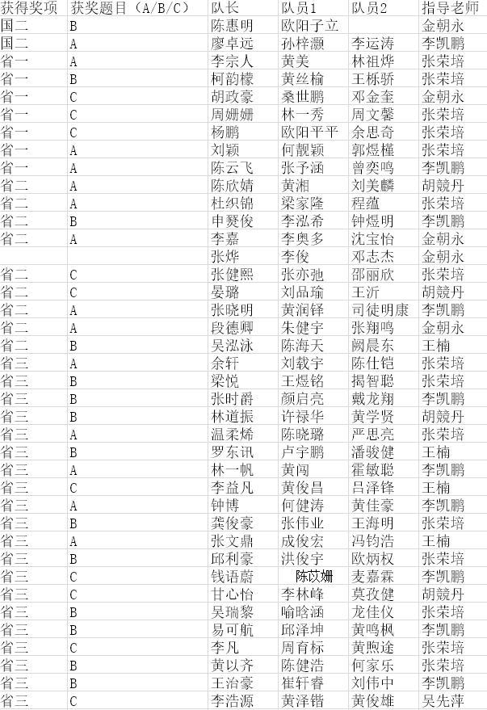
二、赛前准备
经验之谈
数模的基本情况介绍
报名时间：五月下旬——六月下旬
举办时间：每年9月初（星期四18：00至星期日20：00）
队伍组成：至多三人，一指导老师（指导老师不允许在比赛期间协助）
参赛人数：很多（广工是总参赛队伍最多的）
竞赛宗旨：创新意识 团队精神 重在参与 公平竞争
获奖情况：https://dxs.moe.gov.cn/zx/a/hd_sxjm_smkx/251008/2020598.shtml

Slide 17
二、赛前准备
经验之谈
为什么我们要去打数模？数模是一个怎么样的比赛？

Slide 18
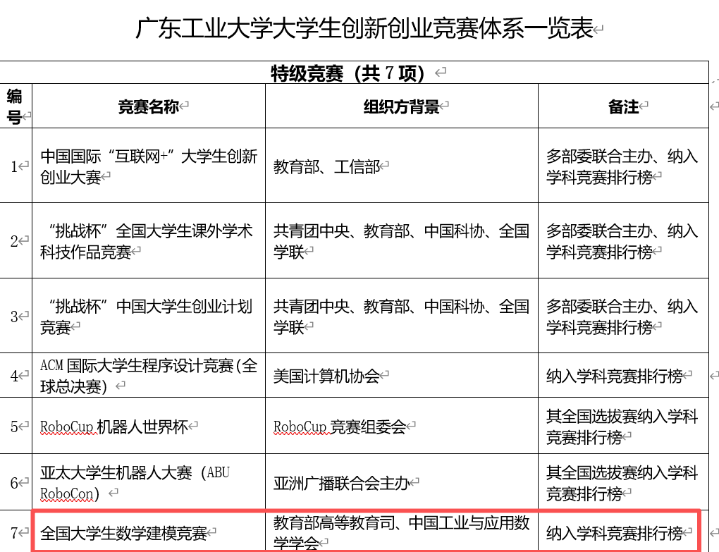
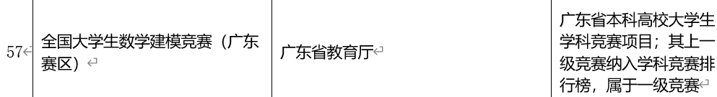
二、赛前准备
经验之谈
为什么我们要去打数模？数模是一个怎么样的比赛？
从功利性的角度出发：数模是含金量很高的比赛，认可度高，可以给简历增光

Slide 19
二、赛前准备
经验之谈
从功利性的角度出发：数模是含金量很高的比赛，认可度高，可以给简历增光
最新最热悲报：省赛被砍了
最新最热喜报：数模经验+政治基础+数据分析即可去参加统计建模

Slide 20
二、赛前准备
经验之谈
为什么我们要去打数模？数模是一个怎么样的比赛？
从功利性的角度出发：数模是含金量很高的比赛
数模的论文还可以投到其他期刊杂志，比如ei/cpci/sci，中文杂志等等
科研成果对以升学为目的的简历十分有帮助

Slide 21
二、赛前准备
经验之谈
为什么我们要去打数模？数模是一个怎么样的比赛？
从知识性的角度出发：数模是我们理解世界，破解世界中难题的一种手段
理解世界：
将生活中的具体 化为 数学上的抽象 再用算法进行求解 获得 具体的结果
本质上也是一个具体 -> 抽象 -> 具体的过程
其实我们初高中做一些题目的时候，不也是在用具体 -> 抽象 -> 具体的思维吗，
阅读追及问题的题目（具体的生活场景 -> 写追及问题的公式（抽象的数学思维） ->
代值求解（用算法求解得到具体的结果）
但是数模的问题更多变，更具体，也更贴合现实。

Slide 22
二、赛前准备
经验之谈
为什么我们要去打数模？数模是一个怎么样的比赛？
所以数模是一个含金量很高的比赛，
考查将生活问题化为抽象数学模型，并用算法进行求解的一个过程，
所以考查会考查三个方面，
第一个：你的模型是怎么化为抽象的，创新点在哪
第二个：你使用的算法是怎么求解的（不一定要使用十分创新的算法）
第三个：你的过程（论文）表达是否清晰
这也是大多数常规队伍的分工情况。

Slide 23
二、赛前准备
队友准备
常规队伍：一人建模，一人写作，一人算法，三人沟通完成比赛
我个人觉得这样的方式高效，但是沟通和协调十分不便，作为写作的人不一定能去理解建模的人的思路，作为建模的人又难以将代码表达给写算法的人，所以我有一个新的想法，也是我们队伍的组成。
由于提交只需要提交代码和论文，
所以一个人主要负责论文，一个人主要负责代码，建模由三个人沟通协调完成，
剩下一个人负责协调工作，帮助另外两个人完成他们的工作
这样的效果也比较好，但是完成可能没有那么高效。
不管是哪种组队水平，都很吃个人实力，所以如果要抱队友大腿的话，自己也请好好准备吧。

Slide 24
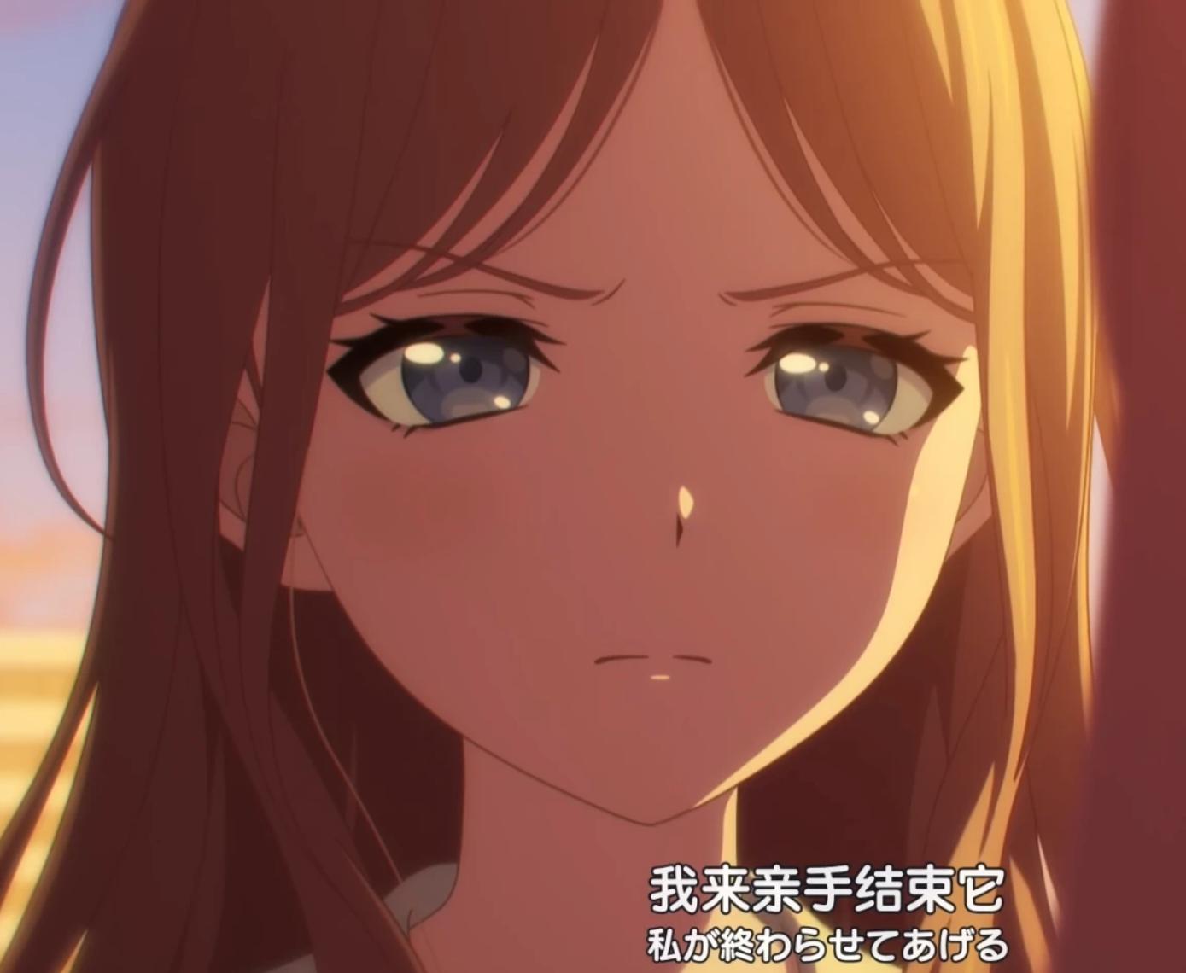
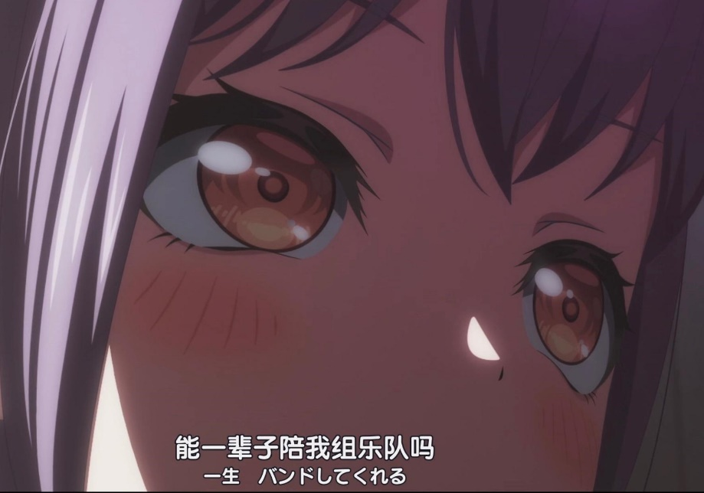
二、赛前准备
队友准备
能陪我打一辈子数模吗？
实际情况：很难
打比赛找队友就和组乐队一样：
冲突与分歧也难以避免
人的想法会随着时间改变
很难找到理想中的伙伴
ps:不止数模，任何比赛和项目都是这样的

Slide 25
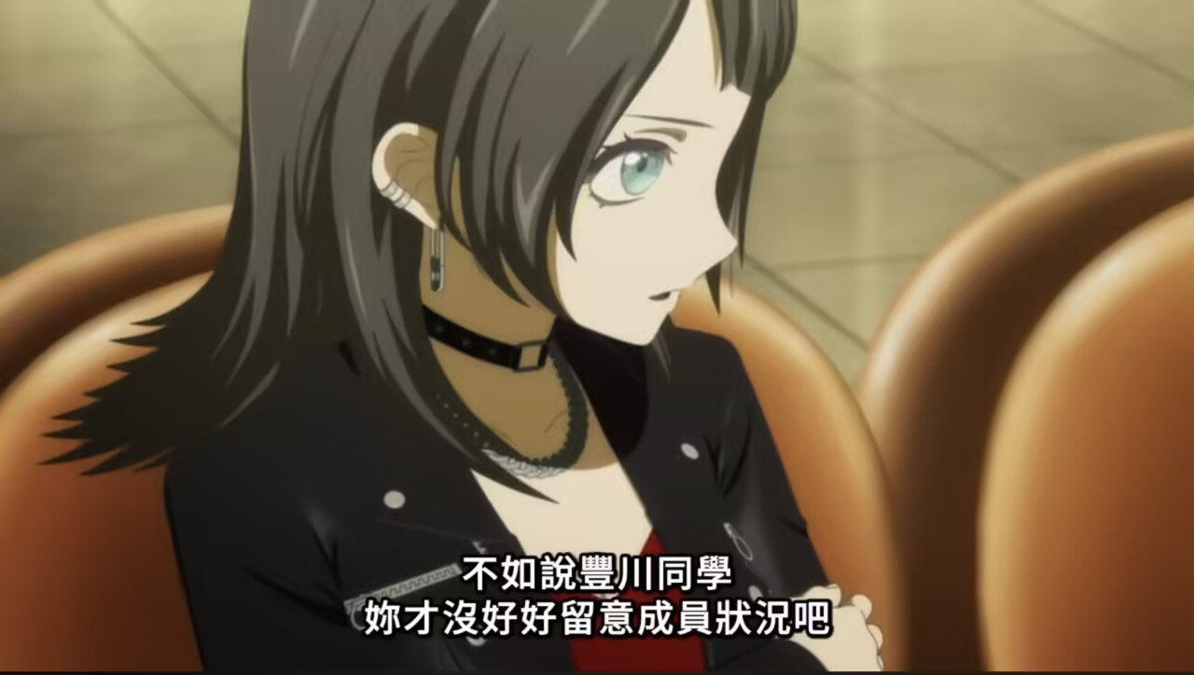
二、赛前准备
队友准备
网上有个比赛的笑话：
从大一到大四，打了六次数模12个队友
实际上的意思是每次比赛都换队友，大多是关系都闹崩了
不得不提醒：你的队友也是人类，不管是当队长还是队员，还请将心比心，理解他人的行为，关照队内的和谐程度。

Slide 26
二、赛前准备
队友准备
由于我个人也不怎么擅长社交和人情世故，只能给一些粗略地找队友的建议：
1.有其他项目合作过的人选
2.通过爱好找到的朋友并且有打比赛的意愿
3.班内调查
4.比赛群里找队友
5.校园墙找
6.去翻成绩排名，由上到下一个一个找（？？）
我和我的队友是通过第一个方法组队的

Slide 27
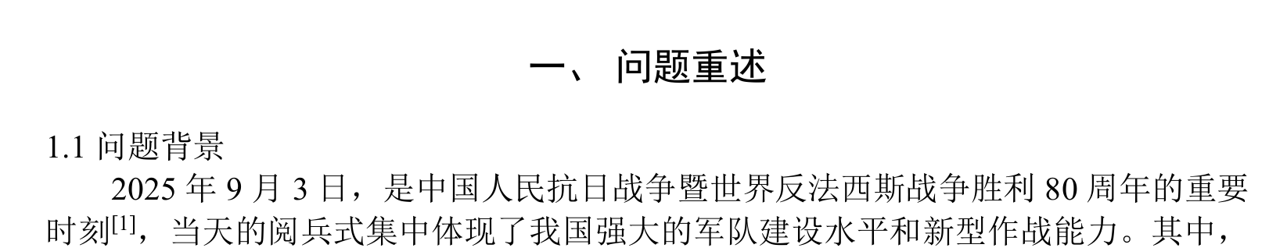
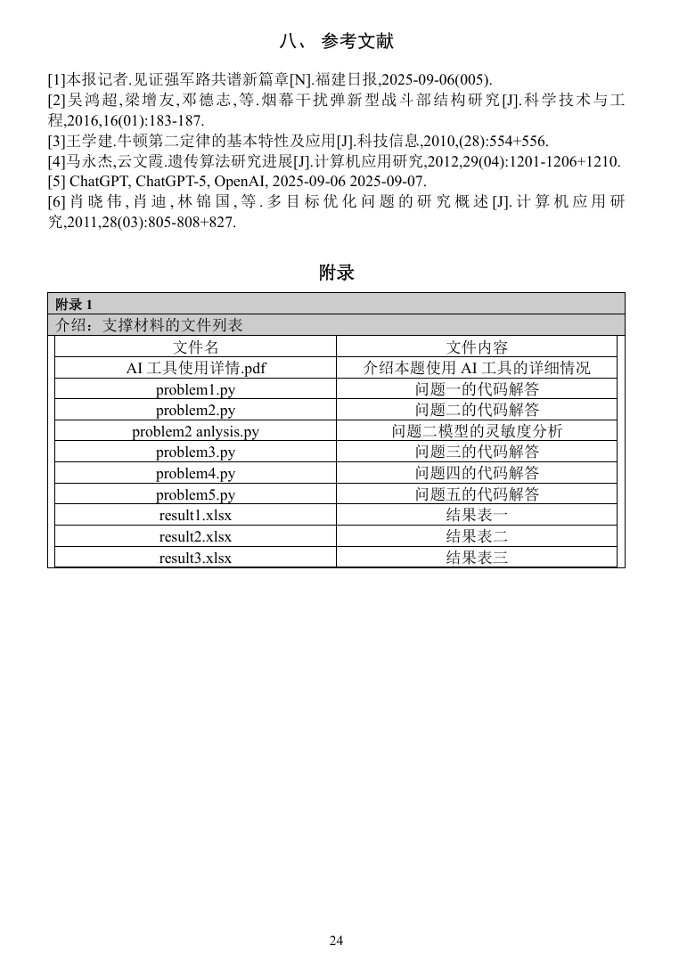
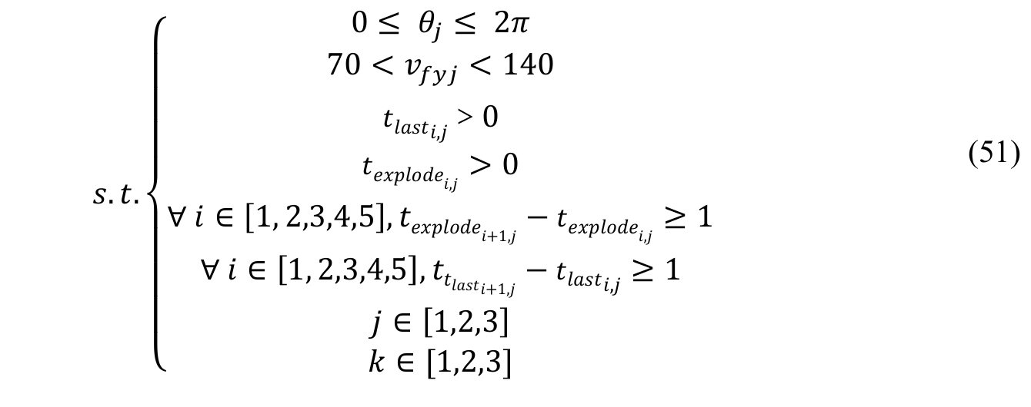
二、赛前准备
知识准备
写作技巧 && 准备
实际上写作并不难，再加上有AI辅助书面化表达，难度已经比以前降低很多了，但是
得有一定的知识储备，包括对时事，对数模的一些常见方法的储备
得有一定的统筹能力，去安排整个文章是如何安排的
得有一定的耐心去面对，写一大批公式、表格和长篇的文字
得有一定的信息收集、查找和逻辑思维能力

Slide 28
二、赛前准备
知识准备
写作技巧 && 准备
实际上写作并不难，再加上有AI辅助书面化表达，难度已经比以前降低很多了，但是
得有一定的知识储备，包括对时事，对数模的一些常见方法的储备
得有一定的统筹能力，去安排整个文章是如何安排的
得有一定的耐心去面对，写一大批公式、表格和长篇的文字
得有一定的信息收集、查找和逻辑思维能力
剩下的就很简单了，多实践，多套论文的格式和模板，多与优秀论文对比参考，就能写一篇很好的文章了。
如果你想成为写手，那我建议你的每一次报告作业，都不要去直接使用AI批量生成一定字数，而是先将文章分为几部分，每部分应该讲什么，先想清楚，写一部分，然后再去问AI有没有什么修改意见和内容扩展。

Slide 29
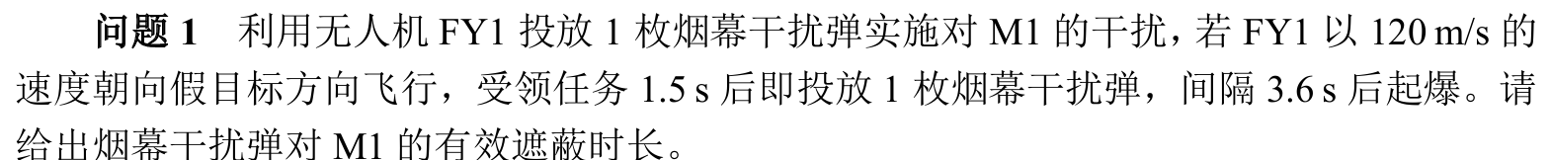
二、赛前准备
知识准备
建模技巧 && 准备
建模，首先要明白这个问题是由哪类基本问题抽象而来。
对问题的阅历要丰富，或者知道这个问题属于什么，我大概能从哪找到基本方式和基本公式。
就比如A题，题目表述的是一个运动学问题，B题，是一个光学问题，去年B题是一个概率学问题，就算该问题的基本问题没有见过，也可在网上查找资料速成。

Slide 30
二、赛前准备
知识准备
建模技巧 && 准备
建模，首先要明白这个问题是由哪类基本问题抽象而来。
对问题的阅历要丰富，或者知道这个问题属于什么，我大概能从哪找到基本方式和基本公式。
就比如A题，题目表述的是一个运动学问题，B题，是一个光学问题，去年B题是一个概率学问题，就算该问题的基本问题没有见过，也可在网上查找资料速成。
然后，是要如何在简化你的模型的同时，又能合理地原因和提出创新点。
提出创新点是一件特别难的事情，我们组的创新点属于是灵光一闪而想到的。
比如这次A题，一般的自由落体运动会让你忽略空气阻力，但是我们要怎么把这个忽略条件合理化呢？答辩的时候，专家问了我们这个问题，我当时还真没想过怎么合理化，只能粗略地解释一下，大概是为了简化复杂度…不过回答效果并不好。

Slide 31
二、赛前准备
知识准备
算法技巧 && 准备
算法是用来求解模型的，就像列了一个方程，用等式的规则去求解一样。
不过实际数模情况更复杂，未知数，约束条件特别多的时候怎么办呢？
这时候就形成了最优化问题，而求解最优化问题的算法就是
启发式算法！！！ ⬅ 非常牛逼 且 数模常用 的算法
启发式算法是一种具有全局优化性能、通用性强且适用于并行处理的算法。
有很多种类，原理也都可以在网上查到
在这里我只想说，假如我不会启发式算法，只会写代码怎么办

Slide 32
二、赛前准备
知识准备
算法技巧 && 准备
其实去读库函数API文档，学文档调用库函数代入原本模型的公式就可以了
所以对于算法而言，基本上都是要会写代码的，不会写至少也需要会读
自从语言大模型出来之后，写代码的工作轻松了很多
而且这几年的数模工作量越来越大，尤其是C题
我个人认为这其实是引导你在用AI去辅助代码工作
但是就算是用AI，也必须要读懂AI写的代码的含义，至少要明白该函数的工作
所以写算法的必须要会读懂、调试matlab或者python的代码，可以用AI辅助写代码

Slide 33
二、赛前准备
知识准备
算法技巧 && 准备
但是有的人可能会觉得，这个算法我觉得不好，我自己想一个算法行不行
实际上启发式算展是比较成熟的，基本上往年优秀论文都是直接调用启发式算法
很少会有创新算法的，毕竟算法创新是需要一定的知识储备和功底的
而且由于 国赛是有标准答案的，你的算法创新，代表一定是按照特殊卷对待
批阅起来很麻烦，很可能反而扣分了
这种情况下，很基础的算法就够了，比如GA和SA，收敛结果看上去也不错，这就很可以

Slide 34
二、赛前准备
知识准备
总结
虽然内容比较多，但是不管是哪个方向，我觉得最好都去了解
1.什么是启发式算法
2.一些基本问题模型
3.一些常见最优化问题场景
这会在队伍沟通方面发挥很大的作用

Slide 35
3
赛中实践
时间安排 选题分析 A题分析 论文详解 注意事项

Slide 36
三、赛中实践
时间安排
以下内容仅供参考
星期四晚
选好题目，论文写完问题重述
论文：能写就写
建模：完成题目的1/3的内容，由于题目是递进的
初步建模会比较难，后续会很快
代码：完成题目的1/3的内容
星期五全天
论文：至少完成题目的1/2的内容
建模：至少完成题目的2/3的内容
代码：至少完成题目的2/3的内容
星期六全天

Slide 37
三、赛中实践
时间安排
以下内容仅供参考
论文：至少完成题目的2/3的内容
建模：基本全部完成
代码：基本全部完成
星期日上午
论文：跟着代码和建模写完全部
建模：完成模型分析
代码：完成模型分析
星期日下午
星期日晚上
提交，尽量在18点之前完成，空余2h时间协调

Slide 38
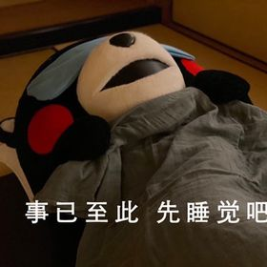
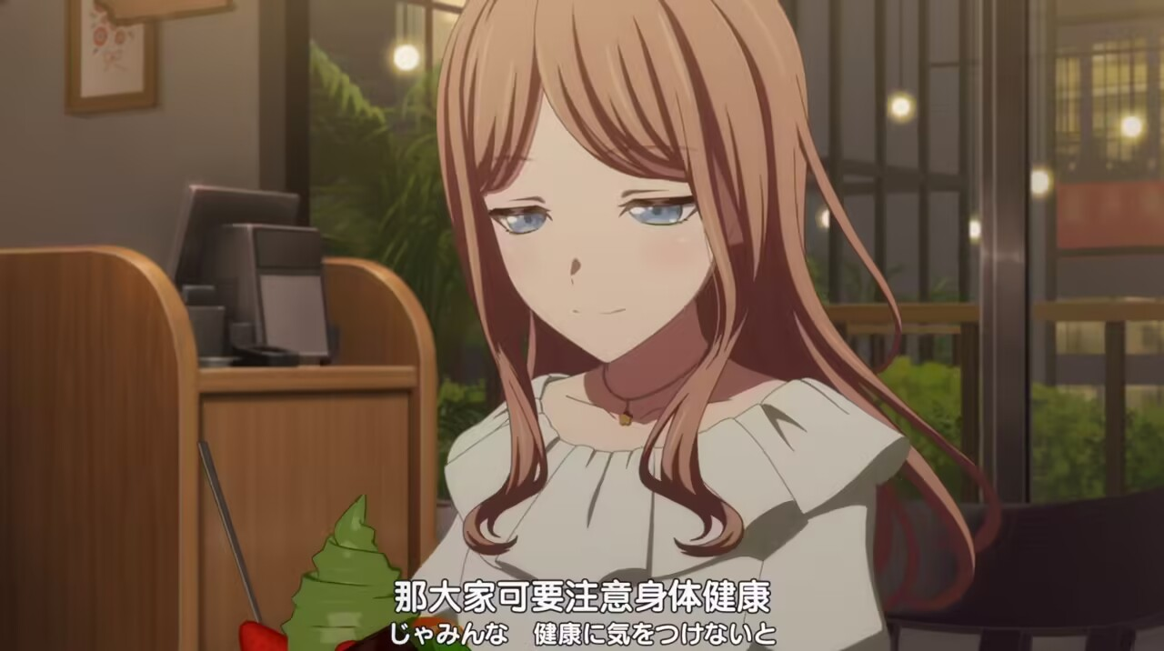
三、赛中实践
时间安排
尽量不要熬夜，对身体不好
比起低效率完成不如规划好高效率完成，早完成早收工

Slide 39
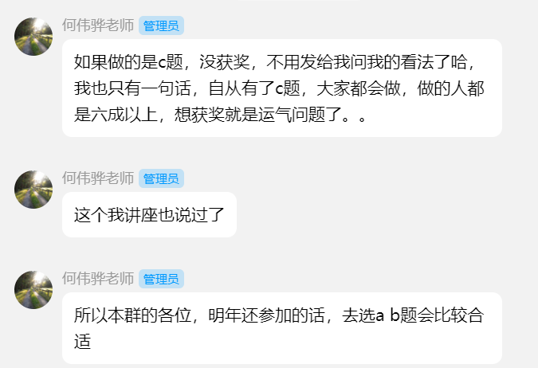
三、赛中实践
选题分析
选A，B题比较好
1.获奖情况：A、B题选的人少，获奖概率更大
2.难度：
不要被A、B题长篇的基本问题描述难倒啊
近两年的C题数据越来越多，条件越来越复杂，
不要觉得C题好理解就去选，实际上花的时间更长，对于代码更是猝死量工作.jpg
实际上A、B题问题简化了比C题轻松多了…
假如你是有比赛经验的，我推荐你选A、B题，假如你是零基础，我也推荐你选A、B题

Slide 40
三、赛中实践
A题分析
下面，我将带大家重新读一遍A题。

Slide 41
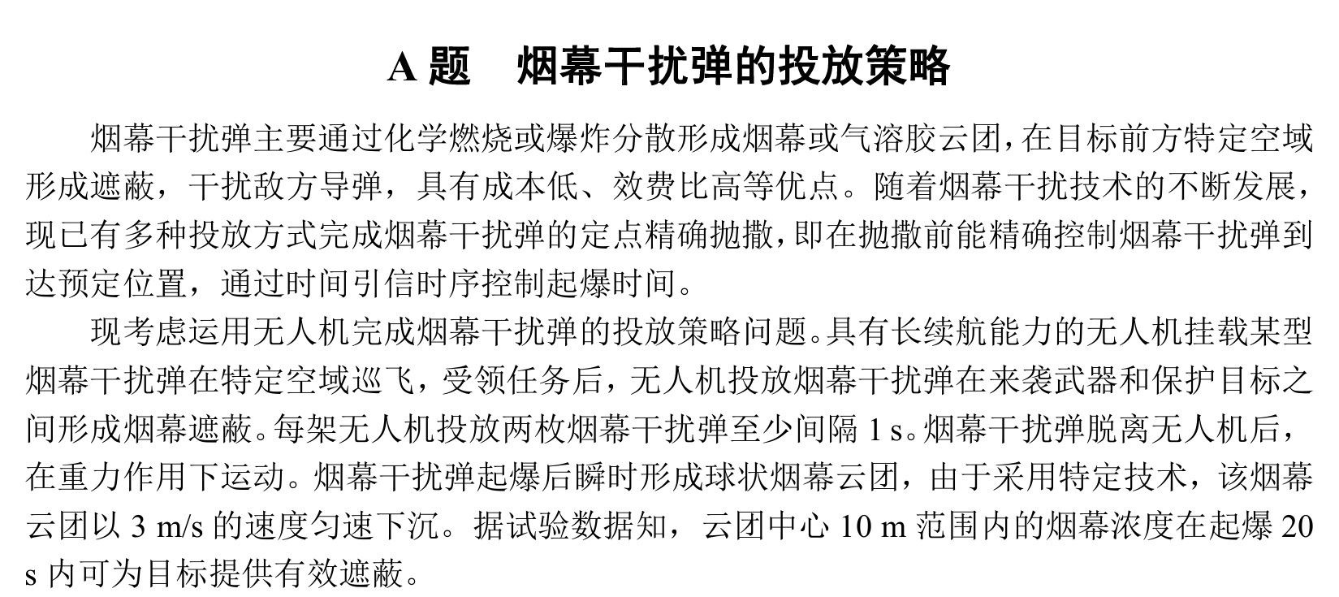
三、赛中实践
A题分析
第一段是背景，可以不用管，第二段介绍了一些条件，暂时不是核心问题

Slide 42
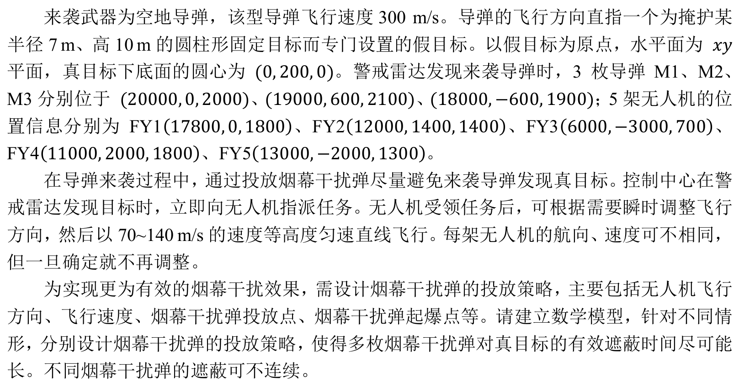
三、赛中实践
A题分析
第三段，第四段，第五段就是核心问题了。这么看很复杂，所以我们先去看问题一

Slide 43
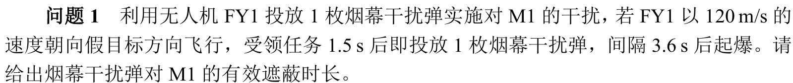
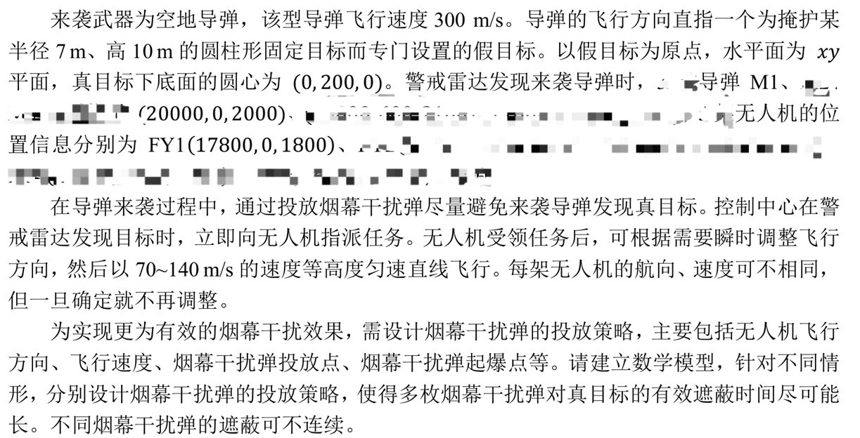
三、赛中实践
A题分析

Slide 44
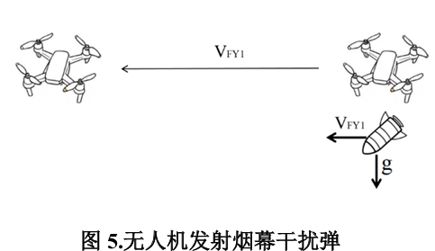
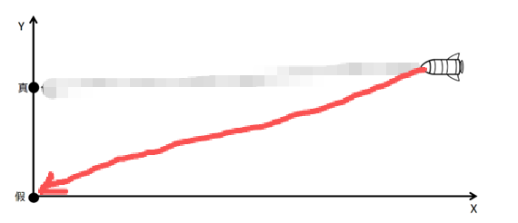

三、赛中实践
A题分析
画个图示意一下，大概就是这个意思

Slide 45
三、赛中实践
A题分析
题目没有给有效遮蔽条件，所以必须由我们来给出
一旦给出有效遮蔽条件，
问题一只需要用运动学公式去套物体，再代入各项数值即可求解

Slide 46
三、赛中实践
A题分析
问题二在问题一的基础上，把问题一给出的值都略去了
那么这些参数将由我们来求解，模型直接拿问题一的就好了
求解方法不是直接代入数值，而是用启发式算法

Slide 47
三、赛中实践
A题分析
问题三在问题二的基础上，加了一条，FY1投三枚烟幕干扰弹
那么把问题二的模型更新为单架无人机投放多枚烟幕干扰弹
再使用启发式算法求解

Slide 48
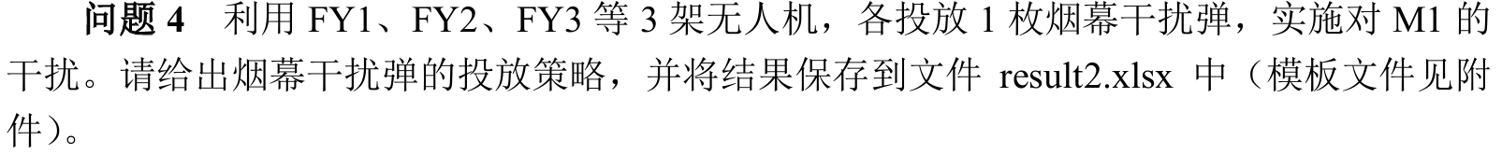
三、赛中实践
A题分析
问题四在问题二的基础上，加了一条，FY1、FY2、FY3各投放一枚烟幕干扰弹
那么把问题二的模型更新为多个无人机投放多枚烟幕干扰弹
再使用启发式算法求解

Slide 49
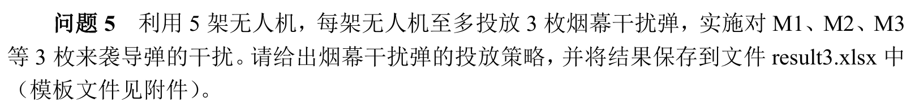
三、赛中实践
A题分析
问题五融合了问题三、问题四，并加了一条，面临三枚导弹的干扰
那么把问题三、四的模型融合，并更新上加三枚导弹的干扰
再使用启发式算法求解

Slide 50
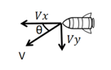
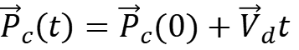
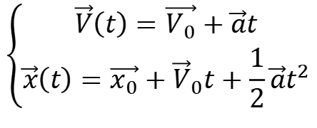

三、赛中实践
问题一模型建立
根据动力学知识，有以下距离—速度—加速度公式：
$$\left\{\begin{aligned}\vec{V}\left(t\right)=\vec{V_{0}}+\vec{a}t \\ \vec{x}\left(t\right)={\vec{x_{0}}+\vec{V}}_{0}t+\frac{1}{2}\vec{a}t^{2}\end{aligned}\right.$$
$${\vec{V}}_{x}=\vec{V}cosθ,{\vec{V}}_{fy1y}=\vec{V}sinθ$$
代入各物体相应的变量，可得到各物体的运动轨迹公式。
$${\vec{P}}_{fy1}\left(t\right)={{\vec{P}}_{fy1}\left(0\right)+\vec{V}}_{fy1}t$$
$${\vec{P}}_{s}\left(t\right)={{\vec{P}}_{s}\left(0\right)+\vec{V}}_{s}\left(0\right)t+\frac{1}{2}\vec{g}t^{2}$$
无人机运动公式：
烟幕干扰弹运动公式：
导弹运动公式：
$${\vec{P}}_{m1}\left(t\right)={{\vec{P}}_{m1}\left(0\right)+\vec{V}}_{m1}t$$
烟幕中心运动公式：
$${\vec{P}}_{c}\left(t\right)={{\vec{P}}_{c}(0)+\vec{V}}_{d}t$$
结合前文的有效判定条件，即可进行求解。

Slide 51
三、赛中实践
论文详解
请看我们的答辩ppt

Slide 52
三、赛中实践
注意事项
1.规划好时间安排，时间很紧张
2.和队友和睦相处
3.一定要留空余时间去自由调整
4.一定要交齐文件
5.没做完也可以交，指不定就拿奖了呢（不交什么奖都没有）

Slide 53
4
赛后复盘
答辩分享 复盘？！

Slide 54
四、答辩复盘
答辩分享
9月底的某个下午，突然有人给我打电话说
数模被抽到了答辩，加微信进群详细说明
所以我们非常（不）幸运地就在9月底的时间准备答辩地事项
关于答辩的事项，由于是保密的
我也不知道什么可以透露，什么不可以透露
但是我还是尽可能地说一些细节
如果这里有明年被抽到答辩的，也可以联系我（（（

Slide 55
四、答辩复盘
答辩分享
准备答辩的时间大概只有一周多一点，要准备一个ppt
就是刚才给你们看的ppt
答辩时间一共15分钟
5分钟的ppt展示，5分钟的程序演示，5分钟的专家提问环节
假如程序演示不出来是会被降级的，所以也请好好准备程序

Slide 56
四、答辩复盘
答辩分享
专家提问大概会提问一些ppt展示相关和个人的问题
1.为什么要忽略空气阻力
2.如何想到导弹拥有视线的
3.如何解释形成的线段，按道理来说导弹是一个扇形的视线
4.你们大几的
5.你们是什么专业的
大概就是这些内容，我觉得我们答的其实一般，勉勉强强吧
但是让我等了三四个小时，在那里很枯燥

Slide 57
四、答辩复盘
复盘 ？！
明年上半年会有一次校赛，暑假还会有一次可选的培训。
想取得好成绩的话，多实践总是好的，也可以看看和队友的缘分（？
然后就拿队伍的论文去和优秀论文做对比
看看队伍有哪些地方做的不到位，也可以拿论文去给老师，专业人士评价
多总结多反思多实践，我们也是从零基础开始的。
未来掌握在你们手里，只要付出就一定会有收获的！

Slide 58
5
提问环节

Slide 59

THANKS
谢谢大家
文件二维码

